Slide 1





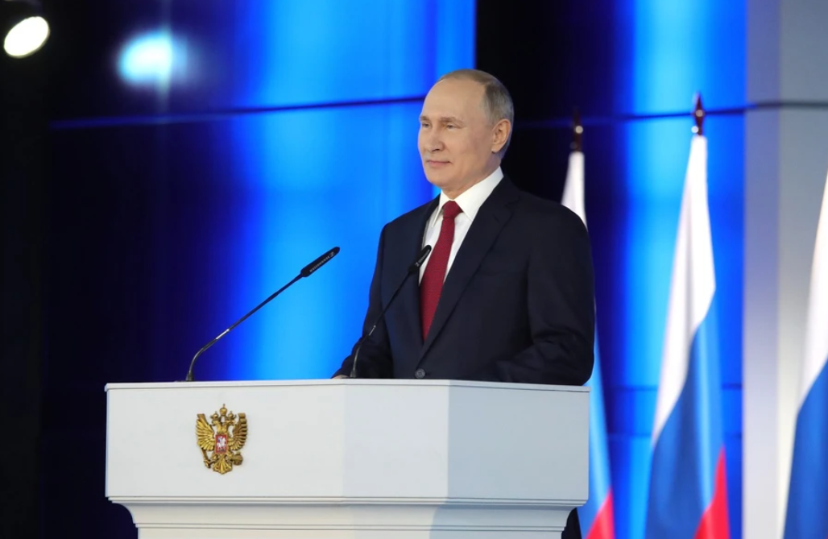
Активная молодежь как главный защитник интересов России в информационном пространстве
«Завтрашний день страны определят устремления нынешнего молодого поколения. Его становление, его успехи, жизненные ориентиры, которые пройдут любую проверку на прочность, это важнейший залог
и гарантия суверенитета России, продолжения нашей истории».
В.В. Путин

Slide 2


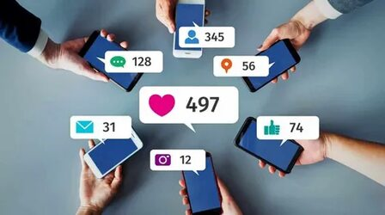
Участие молодежи в жизни общества заменяется ее активностью в
виртуальном мире
Современная реальность
молодого поколения
Молодежь как носитель образа и идеала будущего нации всегда являлась и является приоритетным объектом влияния со стороны страны-противника.
Защитить интересы нашей страны способна активная молодежь!
2

Slide 3
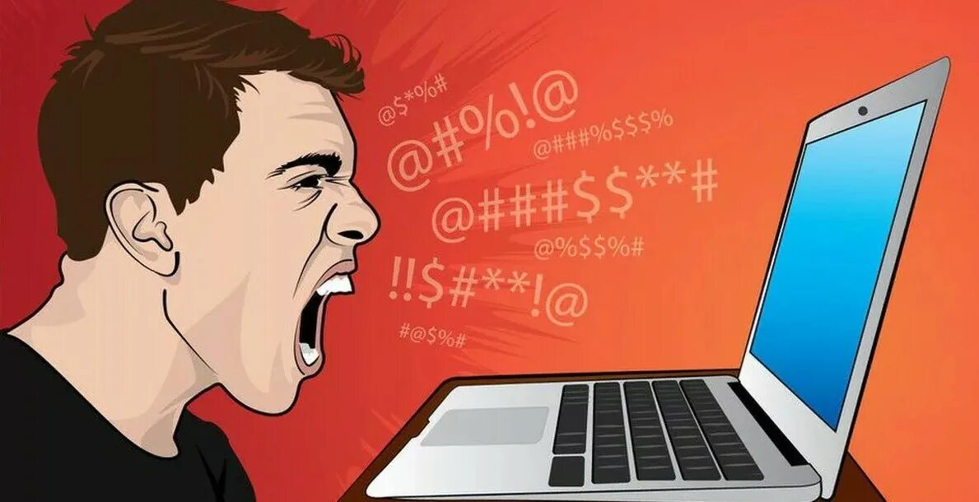

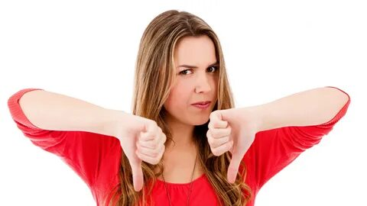
Активная гражданская позиция молодежи помогает очищать информационное пространство от опасного
и вредоносного контента
Такая активность совершает большой вклад в формирование спокойного и дружелюбного информационного пространства, выступая против распространения опасной информации в сети.
3

Slide 4




Сообщают об опасном контенте в службы поддержки социальных сетей
Организуют сообщества, группы для противостояния опасному контенту в сети
Обращаются в правоохранительные органы
4

Slide 5
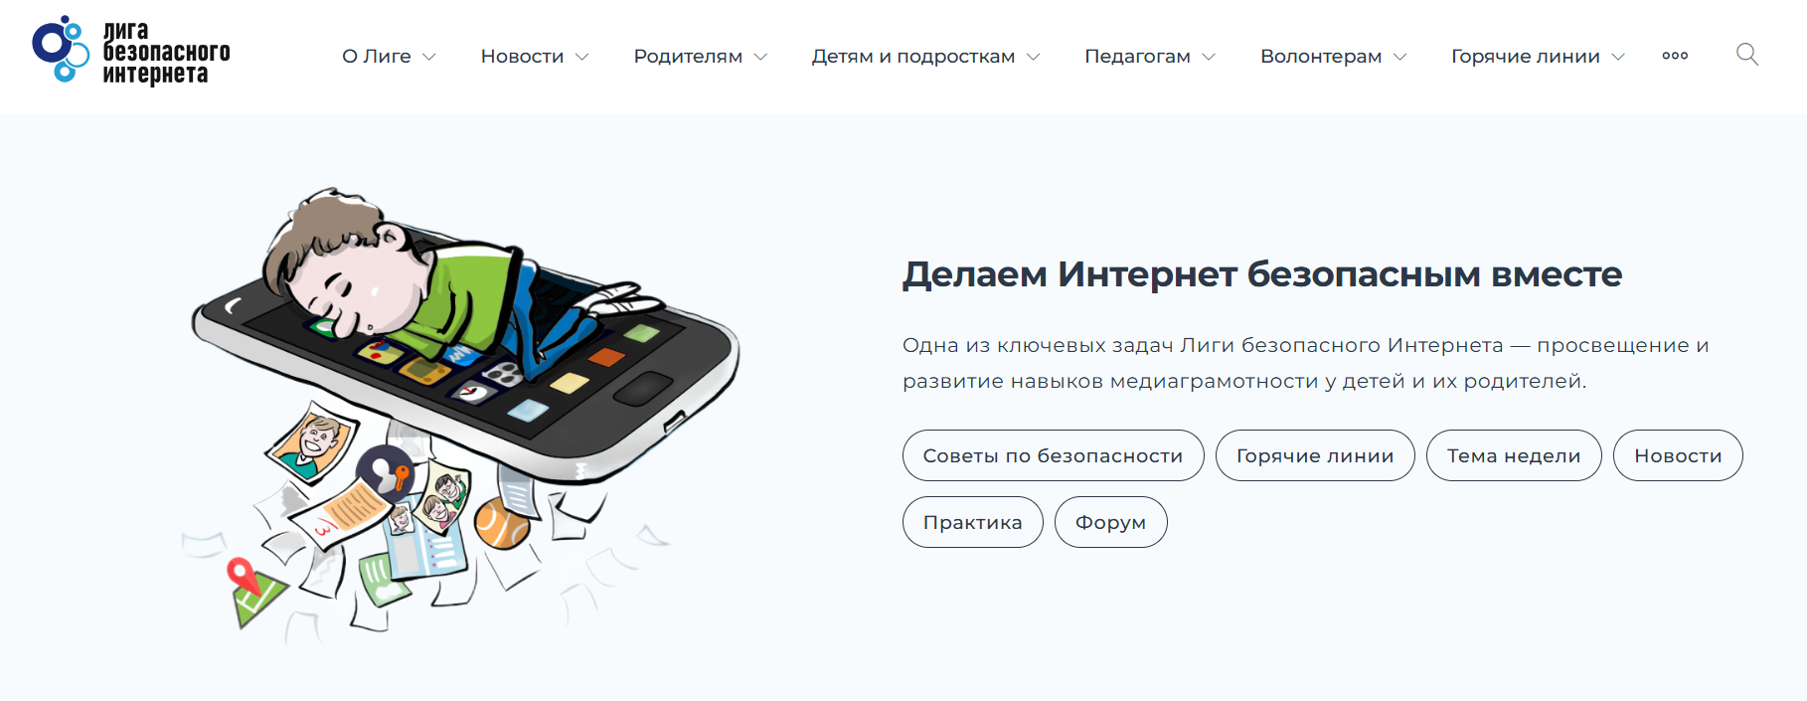
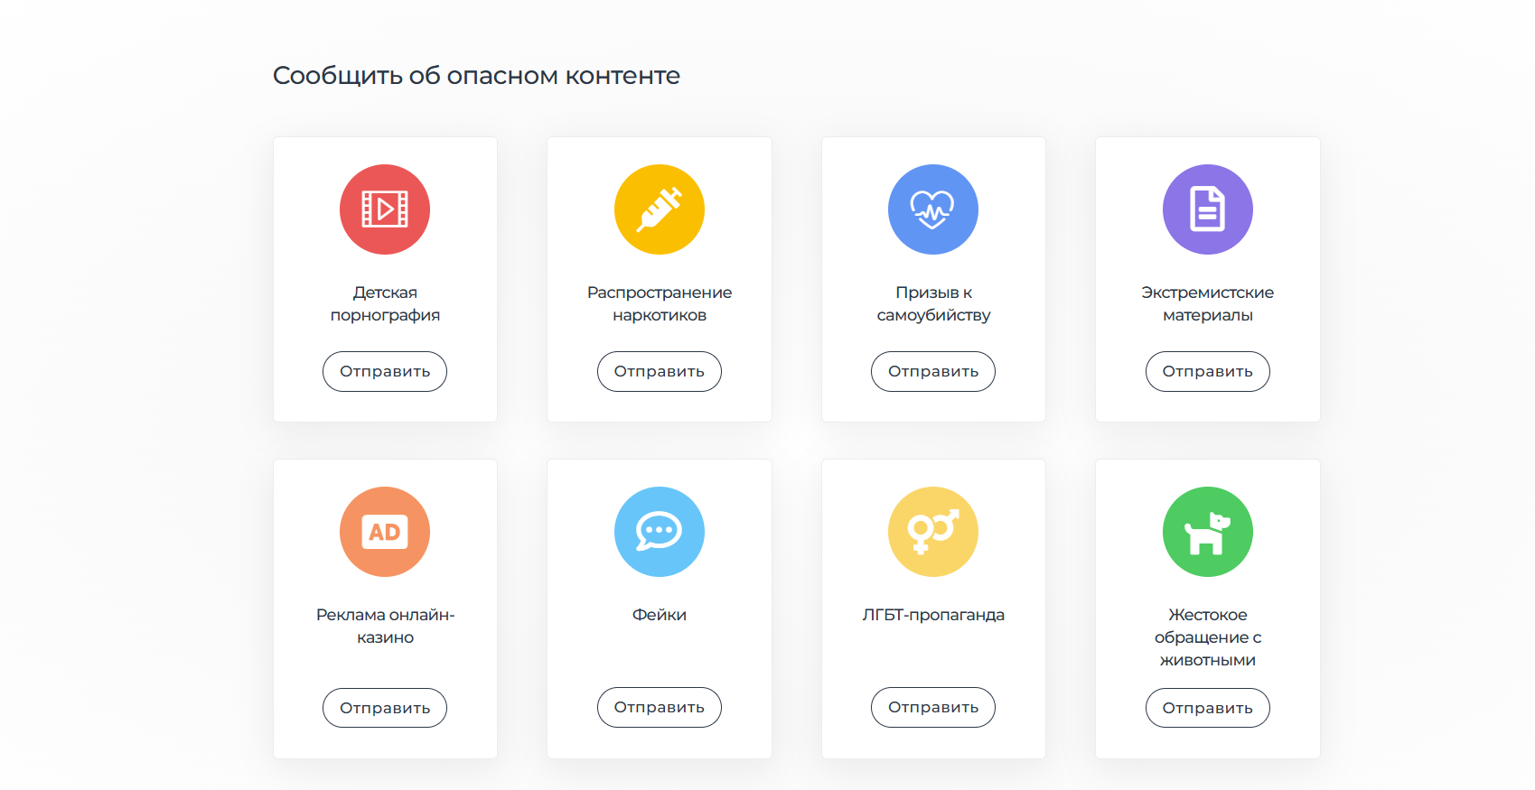
Лига безопасного интернета
95 % обращений
в Лигу безопасного интернета поступает от школьников и студентов
учреждена в 2011 году при поддержке МВД России, Минкомсвязи и Комитета Государственной Думы по вопросам семьи, женщин и детей.
– инструмент для борьбы с опасным контентом.
5

Slide 6
Благодаря обращениям в Лигу безопасного интернета в 2023 году:
17 педофилов задержаны и привлечены к ответственности
36 онлайн-живодеров найдены и привлечены к ответственности
137 подростков ставшими жертвами буллинга онлайн и офлайн продолжают учиться в дружелюбной атмосфере
16 ребят отказались от совершения суицида
21 треш-блогер привлечен к ответственности, некоторые прекратили эту опасную деятельность совсем
С 1662 ресурсов сети удалена информация о продаже наркотиков
С 18977 ресурсов удалены материалы с детской порнографией
Результат гражданской активности молодежи
в 2023 году
6

Slide 7

Опасный контент, который особенно беспокоит молодежь
Драки, избиение, насилие
Живодерство
Треш-контент
Детская порнография и насилие над детьми
Травля
Деанон, сватинг, распространение персональных данных
7

Slide 8


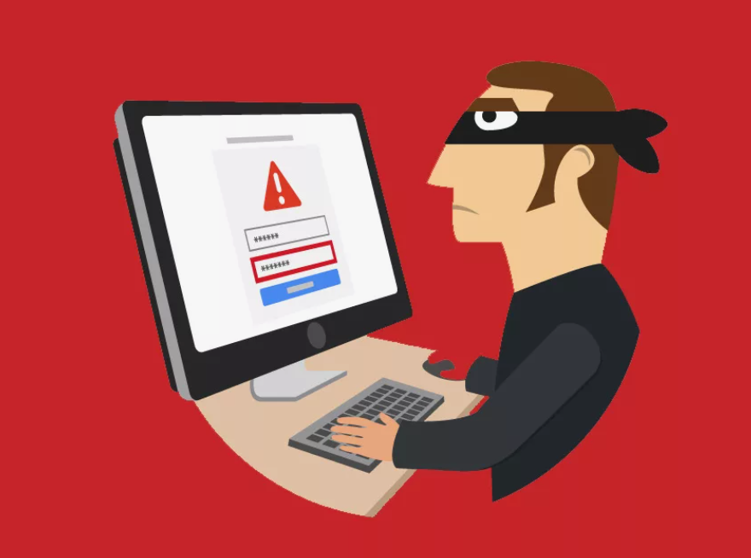
Угрозы информационной безопасности в современном мире
WEB – угрозы:
уязвимости мобильного кода (может быть загружен посредством HTML5, JavaScript, Adobe Flash);
посещение зараженного web-сайта;
угрозы со стороны браузера.
Уязвимости оператора связи:
перехват данных в беспроводных протоколах;
утечка данных через точки доступа Wi-Fi;
электронное прослушивание;
искажение голоса и данных при передаче;
декодирование электромагнитных излучений и наводок;
постановка помех. Затор/Jamming;
переполнение канала данными. Затопление/Flooding;
раскрытие местоположения устройства через службы геолокации.
Физические угрозы:
потеря устройства;
ущерб от доступа посторонних лиц;
сбор информации через камеру, микрофон или акселерометр;
вмешательство в комплектацию устройства на пути его доставки;
стороннее оборудование: периферия, док-станции.
8

Slide 9

УГРОЗЫ ИНФОРМАЦИОННОЙ
БЕЗОПАСНОСТИ В СОВРЕМЕННОМ МИРЕ
Фейк
- это специально искажена новость, событие или журналистский материал, содержащий ложную или искаженную информацию, дискриминирует определенного человека или группу лиц в глазах аудитории.
Дезинформация
- это заведомо ложная или искажённая информация, предоставляемая противнику, жертве или деловому партнёру для более эффективного ведения боевых действий, сотрудничества, проверки на утечку информации и направления её утечки, выявления потенциальных клиентов чёрного рынка.
Манипулирование информацией
- это процесс воздействия на общественное мнение и направление поведения общества в своих интересах (например, политических или коммерческих).
Целью манипулирования информацией является введение других людей в заблуждение.
9

Slide 10
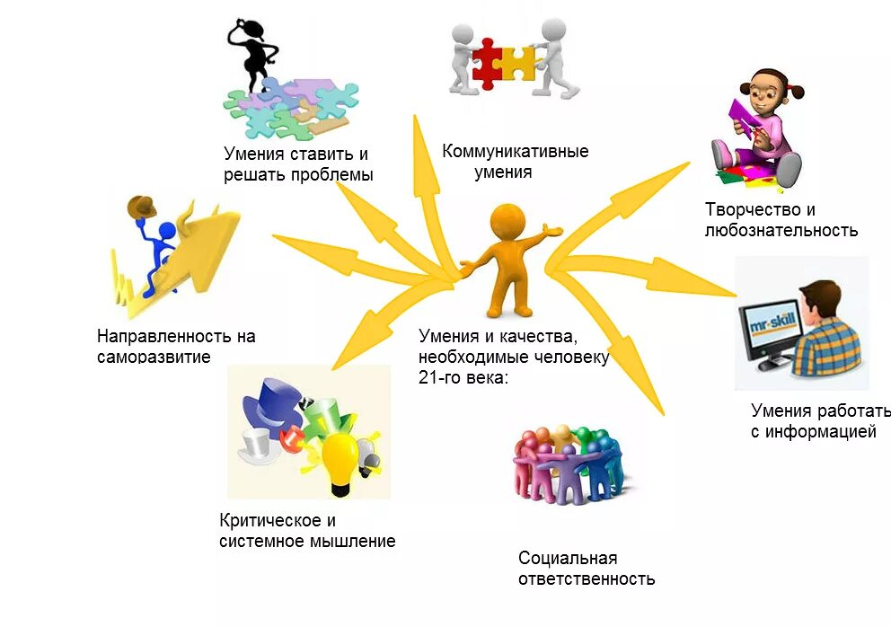
Социальная активность молодежи
10

Slide 11
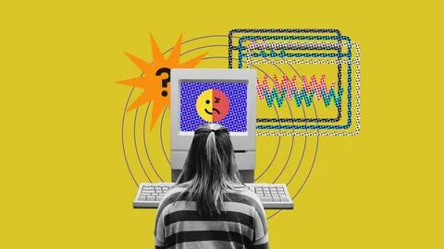
Критическое мышление и медиаграмотность
Критическое мышление – это способность анализировать информацию, оценивать ее достоверность, делать обоснованные выводы.
Медиаграмотность помогает молодым людям развивать критическое мышление, поскольку она учит их оценивать информацию, получаемую из СМИ.
Ключевые навыки современной молодежи
11

Slide 12

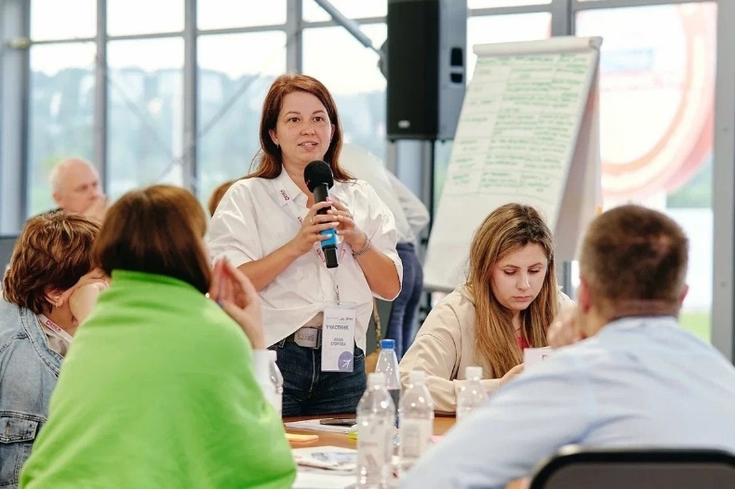

Активная молодежь – будущее страны!
В информационном поле, где недоброжелателями очень активно используются все виды воздействия на общественное мнение, направленные на дестабилизацию общества, просто необходимо противопоставлять контент транслирующий наши национальные ценности.
Наша молодежь с активной гражданской позицией
и ответственностью выступает главным защитником интересов России в информационном пространстве.
12

Slide 13
ИСТОЧНИКИ ПО ТЕМЕ:
Стратегия национальной безопасности Российской Федерации. Глава IV: Указ Президента Российской Федерации от 2 июля 2021 г. № 400. – URL: http://publication.pravo.gov.ru/Document/View/0001202107030001?ysclid=lx4fls18iy148612180&index=20 (дата обращения 07.06.2024);
О защите детей от информации, причиняющей вред их здоровью и развитию: Федеральный закон Российской Федерации от 29 декабря 2010 г. № 436-ФЗ. – URL: http://government.ru/docs/all/99850/ (дата обращения 09.06.2024);
О молодежной политике в Российской Федерации: Федеральный закон Российской Федерации от 30 декабря 2020 г. № 489-ФЗ. – URL: http://publication.pravo.gov.ru/Document/View/0001202012300003?ysclid=lx6v1ibb5l888775966&index=1 (дата обращения 09.06.2024);
Основы государственной молодежной политики Российской Федерации на период до 2025 года: распоряжение Правительства Российской Федерации от 29 ноября 2014 г. № 2403-р. – URL: http://static.government.ru/media/files/ceFXleNUqOU.pdf (дата обращения 07.06.2024);
Абрамова, С.Б. Вовлечение молодежи в цифровой гражданский активизм: от онлайн-столкновения к участию / С.Б. Абрамова, Н.Л. Антонова // Экономические и социальные перемены: факты, тенденции, прогноз. – 2023. – том 16. – № 2. – С. 149-165. – URL: http://esc.isert-ran.ru/article/29601 (дата обращения 09.06.2024);
Авцинова, Г.И. Масс-медиа как институт социализации российской молодежи в условиях информационной войны / Г.И. Авцинова, М.А Кожевникова // PolitBook. – 2023. – № 3. – С. 25-49. – URL: https://politbook.online/images/pdf/PolitBook2023_Issue_3.pdf (дата обращения 07.06.2024);
Башурина, К.А. Политическая активность российской молодежи в условиях распространения информационных технологий / К.А. Башурина // Когнитивные науки в современном обществе. – 2021. – том 1. – № 1. – URL: https://knio.ru/05KN121.html (дата обращения 07.06.2024);
Деревянченко, А.А. Политическая активность молодежи в цифровом обществе / А.А. Деревянченко, Д.В. Калинин // Гражданин. Выборы. Власть. – 2020. – № 2 (16). – С. 155-173. – URL: https://www.rcoit.ru/lib/gvv/2020_2/ (дата обращения 07.06.2024);
Самсонова, Г.Н. Роль интернета в политической социализации современной российской молодежи / Г.Н. Самсонова, Е.К. Леонов // Вестник Московского университета. Серия 18. Социология и политология. – 2022. – том 28. – № 2. – С. 67-85. – URL: https://vestnik.socio.msu.ru/jour/article/view/986/494 (дата обращения 09.06.2024);
Лига безопасного интернета: официальный сайт. 2024. – URL: https://ligainternet.ru (дата обращения 07.06.2024);
13

